Slide 1
LTE小区建立故障分析

Slide 2

前 言
本课程聚焦于小区建立过程和机制，来分析其过程中涉及的关键参数配置与定义原则，避免软参对小区建立产生影响。同时通过小区建立流程的梳理，来达到对小区建立故障问题的分析处理能力的提升。

Slide 3

培训目标
学完本课程后，您应该能：
清晰表述LTE小区的定义
描述LTE小区建立的过程与机制
阐述LTE小区建立过程涉及的关键参数
能独立完成LTE小区参数规格配置

Slide 4

目 录
LTE小区管理概述
LTE小区建立流程
LTE小区建立关键参数

Slide 5
目 录
LTE小区管理概述
1.1 LTE小区定义
1.2 LTE小区管理场景

Slide 6
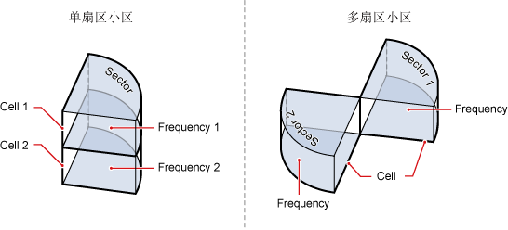
LTE小区概述
扇区sector：物理覆盖区域
覆盖一定地理区域的最小无线覆盖区
小区cell：逻辑资源单位
扇区和载频组成的最小服务单位
逻辑小区为用户提供无线业务接入
Notes:
每个扇区使用一个或多个载频（Radio carrier）完成无线覆盖，每个无线载频使用某一载波频点（Frequency）。

Slide 7
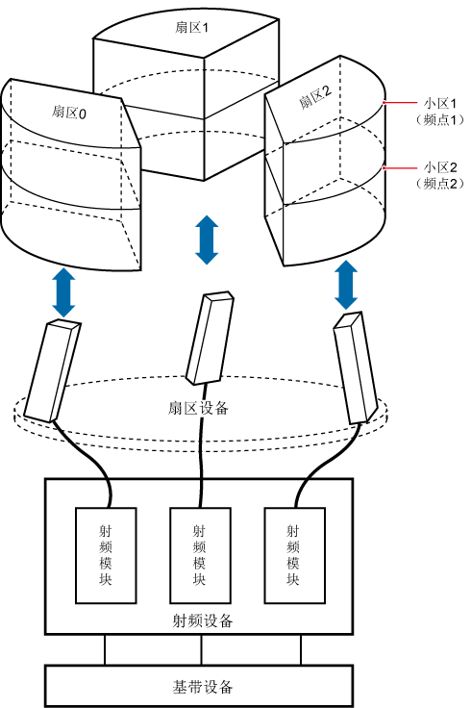
LTE小区相关资源
建立小区需要指定其使用的设备资源
小区扇区设备指定扇区设备、基带设备
扇区设备资源
将扇区和其使用的天线对应
射频设备资源
提供射频信号处理，即RRU/RFU/AAU
基带设备资源
完成小区基带数据处理，即基带板
基带资源默认采用基带资源池方式工作
Notes:
建立扇区时，需要为扇区指定扇区使用的天线。扇区设备是一个扇区使用的天线，将扇区和这组天线对应起来。这组射频天线必须同属于这一扇区；
小区扇区设备为小区指定它使用的扇区设备以及基带设备。基带设备也可以不指定，此时小区默认建立在与所用RRU直连的基带板上。
扇区设备通过命令ADD SECTOREQM添加；
RRU通过命令ADD RRU和ADD RRUCHAIN添加；
基带板由ADD BRD添加；
为基带板指定基带设备使用命令ADD BASEBANDEQM；
小区扇区设备由ADD EUCELLSECTOREQM添加，Lampsite场景的小区扇区设备组由ADD EUSECTOREQMGROUP添加。

Slide 8
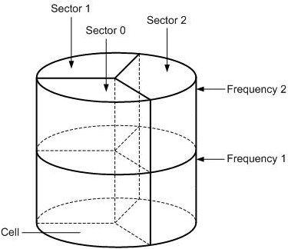
LTE小区标识定义
Sector标识：指覆盖一定地理区域的最小无线覆盖区，物理概念上的小区，需要指定索引射频器件与通道
0~17
LocalCell标识：指基站本地标识的逻辑小区编号
0~255，ECGI
Cell标识：用于与MME对接时区分标识
0~503，邻区
PhyCell标识：用于在空口标识不同小区，便于UE接入区分识别
Notes:
LocalCellId在eNodeB内自由规划，一般和SectorId相同；
CellID+eNBID+PLMN=ECGI，即eUTRAN全球唯一小区标识；
PCI需要复用，要和周围小区的PCI不同，用于切换，主要是因为基站解析PCI较容易（会先测量PCI，再测量ECGI和TAC）。

Slide 9
目 录
LTE小区管理概述
1.1 LTE小区定义
1.2 LTE小区管理场景

Slide 10
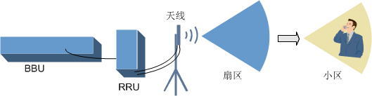
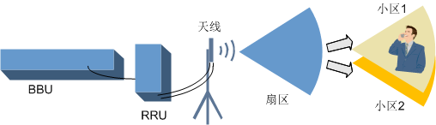
LTE典型小区场景-普通场景
普通单小区
扇区建立在一个射频处理单元
多载波小区
同一扇区上建立多个频段不重叠的小区
Notes:
多载波应用于业务量快速增加的区域，应用场景主要集中在密集城区，如：会展中心、机场候机区、Shopping Mall Center、CBD区、高档住宅区等。

Slide 11
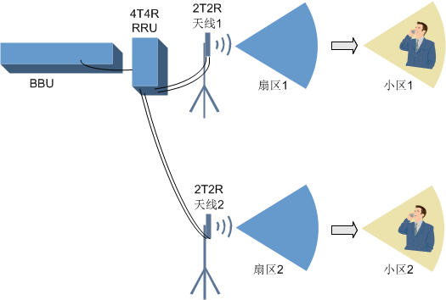
LTE典型小区场景-射频利旧场景
RRU拆分扇区小区
同一RRU上建立多个扇区的场景，用于RRU射频处理能力和天线收发能力不匹配的场景

Slide 12
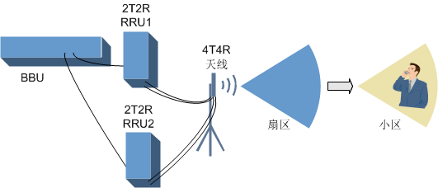
LTE典型小区场景-容量提升场景
RRU双拼扇区小区
一个扇区分布在两个相同频段RRU上，用于RRU射频处理能力和天线收发能力不匹配时，以支持更大的容量
只有支持1T1R/2T2R收发模式的RRU才可以双拼
Notes:
Micro基站不支持双拼场景。

Slide 13
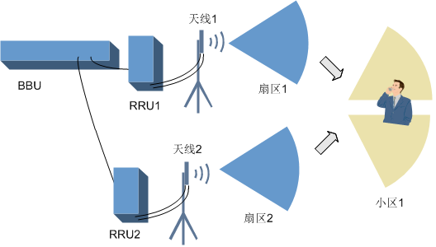
LTE典型小区场景-避免干扰场景
多扇区小区
将多个扇区合并，为一个小区服务，每个扇区有独立的RRU射频通道、天线模式和发射功率，实现对业务的精细化管理
Notes:
多扇区小区包括SFN小区、小区合并小区、多MPRU聚合小区。

Slide 14
目 录
LTE小区建立流程
2.1 LTE小区状态概述
2.2 LTE小区建立与删除
2.3 LTE小区重配置

Slide 15
LTE小区状态定义
2种小区激活状态×4种小区管理状态=8种状态
小区激活状态
激活
去激活
小区管理状态
解闭塞
高优先级闭塞
中优先级闭塞
低优先级闭塞
解闭塞
激活
高优先级闭塞
去激活
中优先级闭塞
低优先级闭塞

Slide 16
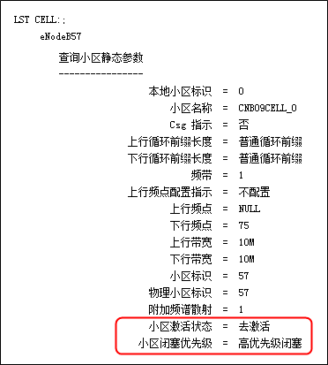
LTE小区状态查询
通过LST CELL查询小区状态
小区激活状态
小区闭塞优先级

Slide 17
LTE小区建立预处理
小区建立前系统检测相关资源状态要求
基站小区未处于安全退出、小区未处于深度节能、小区有对应运营商信息
主控板已开工
TRM可用
S1没有故障
RRU未下电
小区未建立
Notes:
主控板是否开工就是判断是否收到基站稳态事件，如果收到表示MPT开工，这个时候配置数据同步已经完成。

Slide 18
目 录
LTE小区建立流程
2.1 LTE小区状态概述
2.2 LTE小区建立与删除
2.3 LTE小区重配置

Slide 19
LTE小区激活流程
通过MML命令、小区审计，触发完成小区相关各子功能模块的配置，配置空口和用户接入相关的一系列参数
小区激活主要流程
CR载频资源分配
小区射频资源分配
分配出RRU资源和对应的上下行通道资源
小区基带资源分配
分配上下行处理模块（DSP、FPGA等）和通道资源（包括CPRI、板间通道IDX2）
顺序：基带板→基带载波→基带板的上下行模块/通道资源/小区实例
Notes:
三类资源主要是由于小区的Topo模式和天线模式，需要不同类型的RRU，且不同RRU类型需要不同的CB资源进行组合，从而选出最优的组合方式；
对于小区而言，是在已分配好的载频资源基础上选择基带资源。基带资源的选择顺序：基带板→基带载波→基带板上的上下行模块/通道资源/小区实例
基带板选择：先建立基带载波，根据基带载波上的对应关系，按照基带板直连载波进行排序；
基带板上下行模块：根据上行（或下行）模块的AC容器是否满足小区配置的带宽（上行和下行中最大的一个），且上行（或下行）模块的数目是否满足该基带板上所有载波资源对应的AC数目，选择模块资源满足小区所需资源的模块；
基带板上下行端口：根据选出的基带模块，查看该基带模块对应端口是否存在剩余的AC容器资源和AC数目。然后再根据剩余的资源是否满足基带板上模块资源所需。

Slide 20
LTE小区激活流程(续)
CR载频配置激活
发送小区CR配置信息，告知主控中心小区的主基带板与对应的射频资源信息
获取载波时延信息
RRU配置
发送CR配置告知给小区对应的射频资源进行配置
BBI配置
基带板上小区建立，告知基带板上需要建小区的资源
发送系统消息

Slide 21
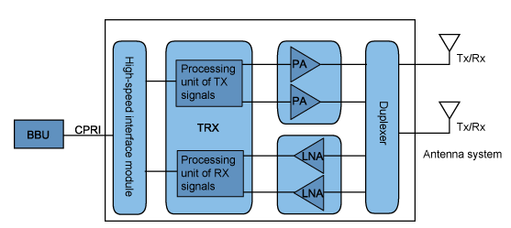
LTE小区激活流程(续)
小区射频资源管理
上下行射频资源
Tx载波：射频支路号/载波号、频点/带宽、CPRI A*C、发射功率
Rx载波：射频支路号/载波号、频点/带宽、CPRI A*C
Notes:
A*C：Antenna-Carrier，通常是天线信号的数字化表示，标识CPRI接口容量大小。

Slide 22
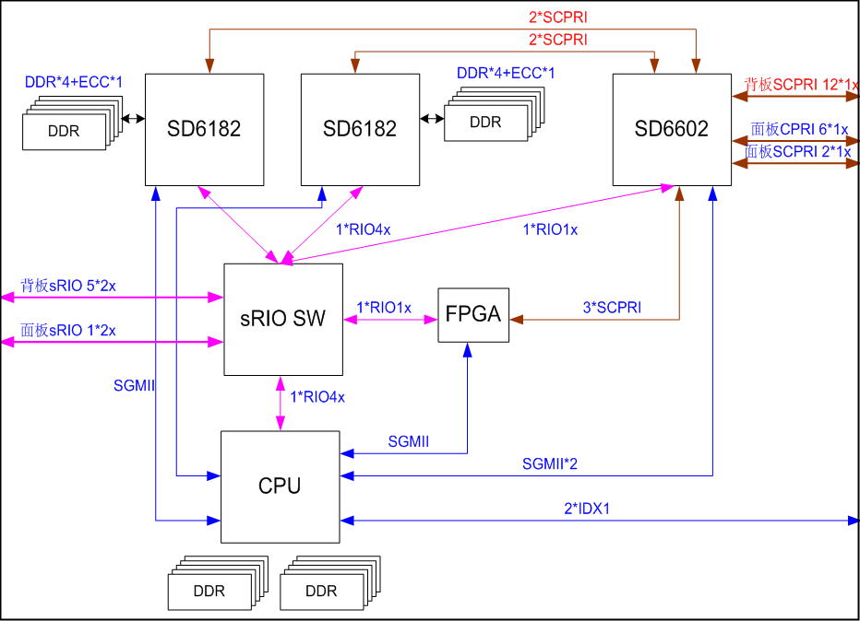
LTE小区激活流程(续)
小区基带资源管理
基带芯片SD6182
上行与下行基带处理
SCPRI基带数据通道
通信芯片SD6602
CPRI数据转发
板间IDX2数据转发
CPU：L2/L3处理
sRIO路由管理
L2与基带、L2与L2之间高速数据通道
Notes:
CPRI：Common Public Radio Interface，公共开放无线接口规范；
sCPRI：Similar/Simple CPRI，类CPRI：sCPRI协议衍生于CPRI协议。sCPRI应用于BBU板内、板间或框间的业务数据面接口；CPRI应用于BB-RF接口，也就是说CPRI接口一般对应SFP模块出光口；
sRIO：Serial Rapid IO，串行快速IO：Rapid IO是基于数据包交换的一种开放式互连技术标准，主要应用于嵌入式系统内部互连，支持芯片到芯片、板到板间的通讯连接；
FPGA：Field Programmable Gate Array，现场可编程门阵列：是当今数字系统设计的主要硬件平台，其主要特点就是完全由用户通过软件进行配置和编程，从而完成某种特定的功能，且可以反复擦写。在修改和升级时，不需额外地改变PCB 电路板，只是在计算机上修改和更新程序，使硬件设计工作成为软件开发工作，缩短了系统设计的周期，提高了实现的灵活性并降低了成本。

Slide 23
LTE小区去激活流程
小区去激活触发点
MML命令、审计、单板/器件故障
主控单元通知各子模块去激活小区配置，并停止向空口发送数据
小区去激活主要流程
遍历小区状态迁移表，进入小区删除状态机处理
同时下发删除BBI，去激活CR，删除UEM和释放CR消息
接收到BBI、UEM、CORE和CRM的响应后，统一完成去激活处理

Slide 24
目 录
LTE小区建立流程
2.1 LTE小区状态概述
2.2 LTE小区建立与删除
2.3 LTE小区重配置

Slide 25
LTE小区重配置触发
小区重配置触发点
MML改变小区配置、小区算法改变小区配置
eNodeB和UE都要使用小区级配置参数和算法参数，小区重配置保证这类参数在eNodeB侧和UE侧同步生效
MOD CELL修改非激活状态和管理状态字段
重配置导频功率
修改了导致重配置的小区级参数表
修改功率license
修改上行64QAM license

Slide 26
LTE小区重配置流程
小区重配置主要流程
系统消息更新
配置下发
重配置BBI
如果修改PDSCHCFG表则重配置UEM
修改PDSCHCFG表同时重配置CRM
数据更新

Slide 27
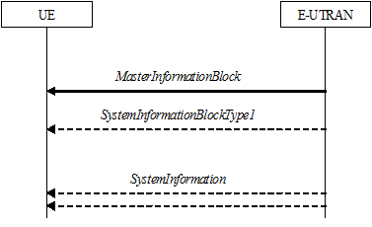
LTE小区重配置系统消息
简称 | 内容 | 类别
MIB | 下行带宽、系统帧号、PHICH配置信息 | 基本信息
SIB1 | 小区接入信息、其他SIB的调度信息
SIB2 | 无线公共资源配置信息
SIB3 | 小区重选公共信息、同频重选信息 | 小区重选
SIB4 | 同频重选的邻区信息
SIB5 | 异频重选信息
SIB6 | UTRA重选信息
SIB7 | GERAN重选信息
SIB8 | CDMA2000重选信息
SIB10 | ETWS PN | 预警系统
SIB11 | ETWS SN
SIB12 | CMAS
SIB13 | MA信息、MCCH调度信息 | MBMS
SIB15 | SAI信息
SIB16 | 系统时间信息
系统消息包括MIB、SIB
系统消息广播流程
Notes:
System Information (SI) messages：除SIB1外的SIBs的“容器”，即一个或多个具有相同传输周期的SIBs的集合；每个SI的周期及包含哪些SIB，由SIB1中的调度信息SchedulingInfoList指定。

Slide 28
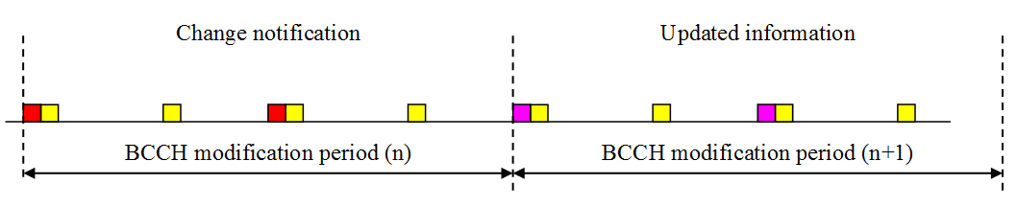
LTE小区系统消息修改
普通系统消息更新在BCCH修改周期边界发生，eNodeB从该点起广播更新的系统消息，UE从该点起重新获取系统消息
SFN mod m = 0，其中m是BCCH修改周期
eNodeB通过两种方式通知UE普通系统消息更新
携带systemInfoModification的Paging
SIB1中的systemInfoValueTag变更
Notes:
SFN：System Frame No，系统帧号。

Slide 29
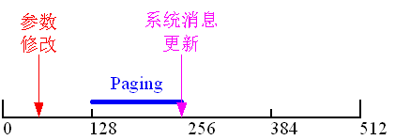
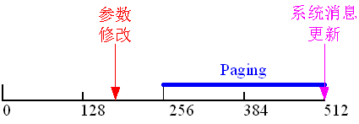
LTE小区系统消息更新
eNodeB更新系统消息，至少发满一个寻呼周期的寻呼。假设默认寻呼周期是128rf，则修改周期是默认寻呼周期的2倍
情况一：参数修改发生在第一个寻呼周期
情况二：参数修改发生在第二个寻呼周期
Notes:
以上两种情况描述无线参数修改发生的时间点不同，会引起系统消息更新的时间点。

Slide 30
目 录
LTE小区建立关键参数
3.1 小区建立部署关键参数
3.2 载频资源分配关键参数
3.3 RRU&BBI配置关键参数
3.4 License配置关键参数

Slide 31
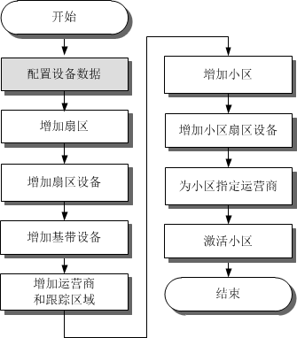
LTE小区部署配置
小区配置流程
ADD BRD
ADD RRUChain
ADD RRU
ADD Cell
ADD Sector
ADD EUCellSectorEqm
ADD SecorEqm
ADD CellOp
ADD BaseBandEqm
ACT Cell
ADD CnOperator
ADD CnOperatorTa

Slide 32
LTE小区资源映射配置关系
同一小区的RRU射频通道抽象为扇区设备SectorEqm
非多扇区小区：EucellSectorEqm
多扇区小区： EuSectorEqmGroup
SFN小区、多MPRU聚合小区、数字合路小区
小区 （CELL）
小区扇区设备 （ EUCELLSECTORQM）
扇区设备 （ SECTORQM）
扇区 （ SECTOR）
基带设备组 （ BASEBANDEQM）
小区扇区设备组 （ EUSECTORQMGROUP）
Notes:
提供覆盖是小区最基础的功能，覆盖区域就成为扇区，添加扇区（ADD SECTOR）确定了这片覆盖下所有的RRU和天线。覆盖这一扇区的RRU可以有多个，而且可以是不同频段的，扇区不能直接跟小区挂钩，因为小区配置的频段频点信息肯定是小区内所有RRU通用的，所以在同一个扇区下，属于同一个小区的RRU的天线就抽象出了扇区设备（SECTOREQM）；
扇区设备和基带设备与小区之间的绑定关系是通过小区扇区设备组(EUSECTOREQMGROUP)和小区扇区设备(EUCELLSECTOREQM)来控制的。小区扇区设备组（EUSECTOREQMGROUP）目前只允许用于数字合路小区、多MPRU聚合小区、SFN小区。

Slide 33
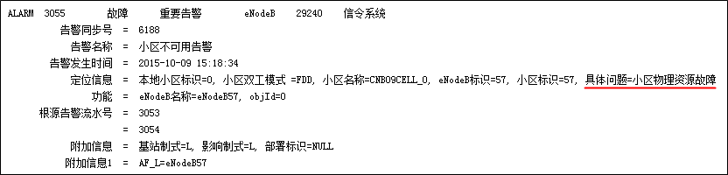
小区建立故障定位步骤
小区建立失败后上报告警，通过告警台查找对应小区告警
打开小区告警详细信息，找到对应小区建立失败的“具体问题”

Slide 34
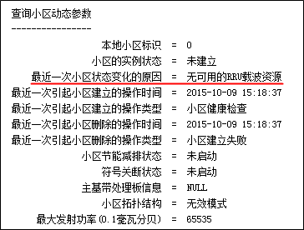
小区建立故障定位步骤(续)
通过DSP CELL查询小区动态信息参数
查看返回结果中的“最近一次小区状态变化的原因”字段
通过告警的“具体问题”和动态参数的“最近一次小区状态变化的原因”去定位小区建立故障

Slide 35
小区建立预处理过程故障
小区建立失败原因 | 原因说明 | 具体问题描述
小区必须存在至少一个小区运营商 | 运营商信息配置错误，比如独立模式下，只能配置1个组运营商；分载频共享模式下，小区PLMN最多配置1个；共载频模式下， 小区最多配置6个。需要检查小区的运营商配置是否正确 | 其他配置信息错误
深度节能状态禁止小区建立 | 1、通过告警台查找是否有电源模块相关告警？ 2、解决对应的告警 | 其他配置信息错误
基站处于自动下电状态 | 基站处于射频模块自动下电状态。修改MOD ENODEBAUTOPOWEROFF配置，把自动上下电开关关掉 | 其他配置信息错误
基带板资源不存在 | 查看小区关联的基带板是否都被闭塞或者基带板不可用，可以通过告警台查看是否有小区相关的基带板告警上报？ | 其他配置信息错误
基带处于闭塞状态 | 通过DSP BRD查看小区关联的基带板是否都被闭塞？需要解闭塞BBI | 其他配置信息错误
无可用的RRU载波资源 | 小区关联的射频模块的通道不可用。通过告警台查看小区关联的射频模块是否有告警上报？ | 小区物理资源故障
RRU载波资源分配失败 | 双拼RRU，只有一个RRU可用，另外一个RRU还开工，小区会启动定时器，等另外一个RRU开工，或者超过3分半钟后，才会激活小区 | 小区组网配置错误
RRU处于驻波测试状态 | RRU处于驻波测试状态，小区不能激活，需要停止RRU的驻波测试 | 小区组网配置错误
RRU处于闭塞状态 | RRU处于闭塞态，小区不能激活，需要解闭塞RRU | 小区组网配置错误
小区使用的S1链路异常 | 通过告警台查看是否存在S1链路故障？如果存在，那么解决此告警 | 外部链路故障

Slide 36
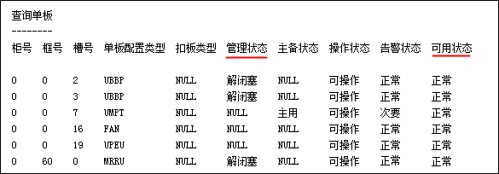
小区建立定位-查询硬件资源是否正常
通过DSP BRD查询可用的基带板与小区使用的RRU状态
重点查看“管理状态”和“可用状态”
基带资源：LTE的基带资源采用资源池的形式。针对UBBP，需要执行DSP ENODEBFDDBBRES或DSP ENODEBTDDBBRES查看UBBP是否可用
Notes:
LTE的基带资源默认是采用的基带资源池的，即无需指定小区使用哪块基带板，小区会遍历基站中可用的基带资源，并找到可用的基带板把小区建立起来，这样的好处就是具备一定的健壮性，当部分基带资源不可用的时候，小区会尝试其他可用的基带资源把小区建立起来。

Slide 37
目 录
LTE小区建立关键参数
3.1 小区建立部署关键参数
3.2 载频资源分配关键参数
3.3 RRU&BBI配置关键参数
3.4 License配置关键参数

Slide 38
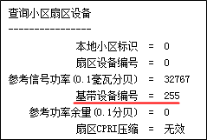
小区基带资源池配置
查看已建立的小区是否已经达到基带板和RRU的规格上限
执行LST EUCELLSECTOREQM查看小区是否绑定基带资源
取值255表示不指定小区使用的基带设备，此时小区使用的基带板在基站所有基带板范围内进行选择，优先选择小区对应的RRU直连的基带板
其它取值表示指定小区使用的基带设备，此时小区只能使用该基带设备中包含的基带板，优先选择小区对应的RRU直连的基带板
Notes:
LTE的基带资源默认是采用的基带资源池的，即无需指定小区使用哪块基带板，小区会遍历基站中可用的基带资源，并找到可用的基带板把小区建立起来。

Slide 39
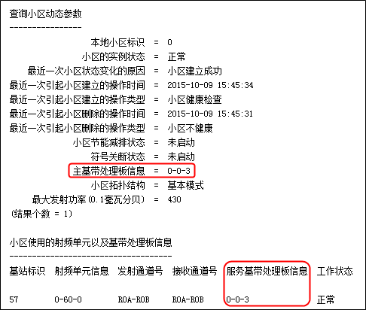
小区基带处理板查询
小区绑定基带资源组，执行DSP CELL查看基带板上建立小区使用的基带处理板信息
主基带处理板信息
L2处理板信息
服务基带处理板信息
L1处理板信息
资源分配规格原则
普通小区不支持分开
SFN小区需分别计算已建立小区是否达到基带板的处理能力上限
Notes:
当基站是满配置组网即无剩余基带资源，或者多种类型基带板混插的时候，由于板件差异，规格等问题，资源池就失去了优势，反而可能造成问题，所以这两种场景下，建议绑定基带资源。
小区的主基带处理板信息就是小区L2所在基带板，当小区为多载波小区时，小区可能存在多个L1，但是小区L2只能在一块板子上，此处显示为小区L2所在基带板。

Slide 40
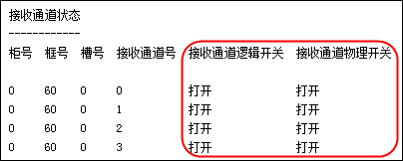
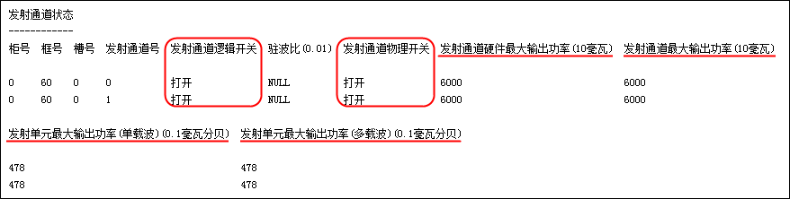
小区射频通道资源状态
执行DSP RXBRANCH / DSP TXBRANCH查看射频通道状态
接收通道状态
逻辑开关
物理开关
发射通道状态
Notes:
确认接收和发射通道的物理和逻辑状态都是打开状态。

Slide 41
小区建立CR载频资源分配过程故障
小区建立失败原因 | 原因说明 | 具体问题描述
RRU载波资源配置失败 | 1）射频模块的链、环不可用 2）射频模块处于节能下电模式 3）多模场景下，接口板的CPRI端口带宽不足 4）软件内部运行异常 | 小区参数配置不正确
配置的频点不被支持或配置的频点数超出支持的载波数 | 检查小区的配置和射频模块是否兼容？ | 频点设置错误
双模网络频率重叠 | 检查RRU上多载波小区的频点是否重叠？ | 频点设置错误
上行/下行频点生效失败 | 调整小区的上行/下行频点配置 | 频点设置错误
小区带宽超出RRU支持范围 | 1、修改小区带宽配置 2、检查射频模块和当前小区配置是否一致？确认是否需要更换射频模块 | 带宽配置错误
小区制式不在射频模块配置的制式范围 | RRU配置的制式和小区配置的制式不一致，需要修改RRU支持的制式或者修改小区的制式 | 单板类型与规划不一致
分配小区CPRI资源失败 | 没有足够的CPRI资源分配给此小区，常见如下原因： 1、CPRI端口没有协商到最优速率，请检查CPRI速率 2、CPRI端口带宽不足，请确认小区是否需要配置为CPRI压缩小区？ | CPRI配置错误
时钟资源不可用 | 时钟资源不可用，会导致TDD制式小区不可用。通过告警台可以查看时钟源告警，请先解决此告警 | 时钟不可用

Slide 42
小区基带资源背板汇聚
小区绑定的基带资源与小区使用的RRU之间需要有连通
BBU3900基带板CPRI汇聚IDX2通道连接示意
BBPslot0
BBPslot5
BBPslot1
BBPslot4
BBPslot2
BBPslot3
Notes:
BBU3910将全面放开CPRI汇聚限制，任意两块基带板间均有连通性。

Slide 43
小区建立CR载频资源分配过程故障(续)
小区建立失败原因 | 原因说明 | 具体问题描述
PUCCH RB数超过系统带宽 | 修改小区PUCCH RB数配置 | 带宽配置错误
PUCCH扩展RB数配置过大导致小区建立失败 | PUCCH扩展RB数配置过大，需要检查、调整PUCCH配置信息 | 其他配置信息错误
跳频偏置与系统上行带宽和Nsb冲突 | 修改小区PUSCHCFG的跳频偏置配置，相关参数详见MML命令参考 | 其他配置信息错误
PRACH和PUCCH有交叠 | 调整PrachCfg和PucchCfg配置，相关参数详见MML命令参考 | 其他配置信息错误
PRACH配置索引非法 | 修改PrachCfg配置，相关参数详见MML命令参考 | 其他配置信息错误
PRACH前导格式非法 | 修改PrachCfg配置，相关参数详见MML命令参考 | 其他配置信息错误
分配IDX2通道失败 | 1、基带处理板和接口板间的通道带宽不足 2、LBBPc板只支持与一个单板建立板间通道链接，不支持再与其他单板建立板间通道 1）通过DSP CELL查找已经激活的小区所在的基带板，并找出基带处理板和接口板不是同一个单板的小区 2）判断这些小区是否可以调整成基带处理板和接口板在同一个单板。 如果能够调整过来，那么去激活小区，修改小区配置，绑定小区所在的基带板配置（通过MOD EuCellSectorEqm） 3）如果上面的步骤解决不了问题，那么需要更换单板，比如把LBBPc板换成LBBPd板来达到扩充背板资源 | 外部链路故障
Notes:
PUSCH信道的跳频偏置配置错误会与系统上行带宽、Nsb子带个数不兼容。

Slide 44
小区建立CR载频资源分配过程故障(续)
小区建立失败原因 | 原因说明 | 具体问题描述
基带资源分配失败 | 1、基带板支持的小区规格满足不了当前小区的配置规格，比如：一个基带板最大只支持3个小区，但绑定在此基带板的小区个数大于3个 2、基带板上芯片资源不足导致，此种场景需要检查基带板的配置规格 3、基带板上的芯片器件故障导致，可以通过告警模块确认是否存在芯片故障 4、小区配置的天线数超过基带板能够支持的小区最大天线数，比如LBBPd1只能支持最大2天线的小区，不能支持4天线的小区 5、FDD和TDD共站时，基带板制式和小区的制式不匹配 6、小区的基带处理和射频通道链路不可达，比如：CPRI接口配置在4槽基带板，而指定小区处理板在1号槽，由于BBU3900的1号槽和4号槽无联通性会导致基带输出的数据不能到达接口板 7、小区的处理板与接口板不在同一个单板上，并且处理板与接口板中至少有个是LBBPc板时，小区不能建立在不支持去掉子载波标识的RRU上（如V1、V2 RRU模块） 8、基带板为LBBPc时，有如下限制： 1）最大只能支持3个小区，单小区为4收或4发天线配置且带宽为15M/20M，只能支持1个小区 2）4T4R 小区且使用AAU，不允许在LBBPc板激活 3）不支持2T8R小区，不支持跨板双拼RRU小区类型 9、基带板为LBBPd板是，有如下限制： 1）LBBPd1板最大只支持2T2R小区，最大小区个数为3 2）LBBPd2板最大只支持4T4R小区，最大小区个数为3 3）LBBPd3板最大支持6小区，每小区最大4天线 4）LBBPd4板最大支持3个FDD小区，每小区最大支持2T8R 5）LBBPd4板不支持2个4R小区或者1个4R和1个2R小区建在一个基带芯片上 6）LBBPc/LBBPd板存在ULCOMP激活的小区时，最大只能支持3个小区 | 单板类型与规划不一致

Slide 45
小区建立CR载频资源激活过程故障
小区建立失败原因 | 原因说明 | 具体问题描述
小区时延检查失败 | 1、小区为40KM拉远时，LBBPd板最大只能支持3个小区（LBBPd3板最大支持20KM拉远 6小区） 2、基带板为LBBPd3板时，如果1个芯片分配2个小区，且小区间的时延差大于50us，第二个小区不能激活 | 时延检查错误
同一基带板上不同小区之间下行中射频传输时延差异过大 | 同一基带板上不同小区之间下行中射频传输时延差异过大 1、检查射频模块的光纤拉远是否超过20KM？ 2、检查射频模块的天馈时延的配置是否合理？ 3、检查射频模块链、环连接时，中间通道是否存在大时延的设备？ | 小区组网配置错误

Slide 46
目 录
LTE小区建立关键参数
3.1 小区建立部署关键参数
3.2 载频资源分配关键参数
3.3 RRU&BBI配置关键参数
3.4 License配置关键参数

Slide 47
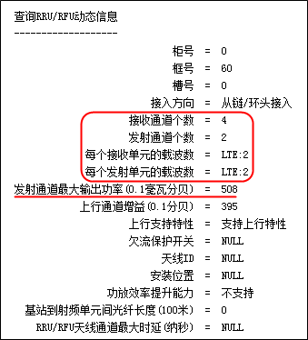
小区建立RRU资源能力
执行DSP RRU查询小区使用的RRU动态信息
接收、发射通道个数
每接收、发射单元支持的载波数
制式支持与载波数
发射通道最大输出功率
决定PDSCHCFG中RS功率
Notes:
如果小区使用的RRU上载波数已尽达到上限，小区射频资源将分配失败。

Slide 48
小区建立RRU配置过程故障
小区建立失败原因 | 详细原因说明 | 具体问题描述
射频模块不支持此小区制式 | RRU模块硬件能力不支持RAT配置的制式，需要更换RRU或者修改小区的制式 | 单板类型与规划不一致
RRU不支持客户化带宽 | 1、修改小区客户化带宽配置 2、更换支持客户化带宽的射频模块 | 带宽配置错误
小区功率超过RRU能力 发射功率生效失败 | 小区配置的功率超过RRU支持的能力，请检查小区功率和RRU支持的功率范围是否匹配？不匹配的话，根据RRU支持的最大功率，调整小区功率相关的配置参数，比如：导频功率、Pb、PA等 | 功率配置错误
载波重配失败 | 1、功率重配失败，RRU没有生效 2、射频模块重配置流程冲突，比如多个载波功率修改同时到RRU生效，导致RRU返回功率生效失败等 调整小区的最大发射功率，并重新下发到RRU | 小区物理资源故障
小区频率超出RRU支持范围 | 1、小区频率超出RRU支持范围 2、射频模块不支持此频段 检查小区上下行频点配置，根据RRU支持的频率范围，修改小区的上下行频点或者更换能够支持此频段的射频模块 | 频点设置错误
小区使用RRU/RFU不支持小区数字合路 | 1、修改小区多RRU合并组网配置 2、确认射频模块是否支持数字合路？ | 其他配置信息错误
CPRI压缩时不支持扩展CP | 修改小区CPRI压缩和扩展CP配置 | 其他配置信息错误
小区使用RRU/RFU不支持CPRI压缩，压缩配置失败 | RRU不支持小区配置的CPRI压缩模式，需要检查相关RRU和小区配置是否配套？ | CPRI配置错误

Slide 49
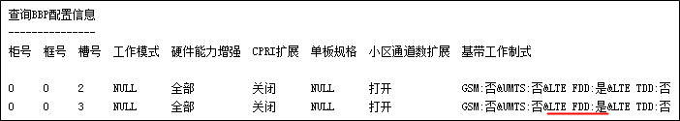
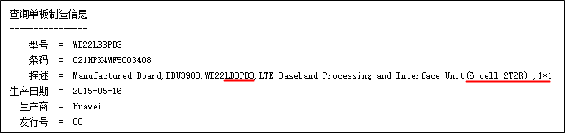
小区建立BBP资源能力
执行LST BBP查询基带板配置信息
查询基带工作制式：LTE FDD / LTE TDD
执行DSP BRDMFRINFO查询基带板制造信息
基带处理板的类型是否LBBPc板，LBBPc板能力较弱，限制较多
Notes:
LBBPc板支持背板转发的能力比较弱，目前不支持双拼跨LBBPc板。如果处理板或者接口板是LBBPc板的话，还需要检查RRU的能力是否支持LBBPc板背板跨板转发。

Slide 50
小区建立BBU配置过程故障
小区建立失败原因 | 详细原因说明 | 具体问题描述
同一个基带板上的小区上下行循环前缀长度不一致 | 1、把基带板上所有小区的上下行循环前缀长度改成一致 2、如果部分小区需要配置不同的上下行循环前缀，那么需要指定小区的基带板组为其他单板 | 其他配置信息错误
LBBPc板不支持CPRI压缩 | FDD制式小区只有LBBPd、UBBP才能支持CPRI压缩，修改小区的基带板组配置，把小区调整建立到LBBPd单板，或者更换基带板类型，或者把小区的CPRI压缩模式改为非压缩模式 | 单板类型与规划不一致
载波组合超出RRU载波规格 | 小区的配置超过RRU支持的载波数，请修改小区配置 | 其他配置信息错误
LBBPc板不支持数字合路的小区类型 | 只有LBBPd、UBBPd才能支持，修改小区的基带板组配置，调整到LBBPd单板 | 单板类型与规划不一致
LBBPc板不支持室分小区 | 修改小区的基带板组配置，调整到LBBPd单板 | 单板类型与规划不一致
LBBPc板配置为TDD工作模式时,crsPortNum必须为跟物理天线数一致 | 修改小区的CrsPortNum配置 | 单板类型与规划不一致
小区的发送和接收模式不支持4T4R、2T8R、4T8R或8T8R | 小区使用的基带板基带资源容量模式为大容量模式时，小区的发送和接收模式不支持4T4R、2T8R、4T8R或8T8R，需要修改小区配置 | 单板类型与规划不一致
小区不支持高铁，扩展cp及子帧内跳频功能 | 小区建立在LBBPd3板时，且基带板配置为大容量模式，小区不支持高铁、扩展CP及子帧内跳频功能等特性，需要修改小区配置 | 单板类型与规划不一致

Slide 51
目 录
LTE小区建立关键参数
3.1 小区建立部署关键参数
3.2 载频资源分配关键参数
3.3 RRU&BBI配置关键参数
3.4 License配置关键参数

Slide 52
小区建立相关License配置限制
小区建立失败原因 | 详细原因说明 | 具体问题描述
获取小区数的license资源失败 | 小区数的License资源不足，实际使用值大于配置值 | License能力限制
获取小区功率的license资源失败 | 获取小区功率的license资源失败，实际使用值大于配置值 | License能力限制
获取小区带宽的license资源失败 | 获取小区带宽的license资源失败，实际使用值大于配置值 | License能力限制
获取小区接收分支的license资源失败 | 获取小区接收分支的license资源失败，实际使用值大于配置值 | License能力限制
获取高速小区资源的license资源失败 | 获取高速小区资源的license资源失败，实际使用值大于配置值 | License能力限制
获取扩展CP的license资源失败 | 获取扩展CP的license资源失败，实际使用值大于配置值 | License能力限制
获取2T8R天线模式license资源失败 | 获取2T8R天线模式license资源失败，实际使用值大于配置值 | License能力限制
获取扩展小区半径的license资源失败 | 获取扩展小区半径的license资源失败，实际使用值大于配置值 | License能力限制
获取超高速小区资源license资源失败 | 获取超高速小区资源license资源失败，实际使用值大于配置值 | License能力限制
获取客户化带宽的license资源失败 | 获取客户化带宽的license资源失败，实际使用值大于配置值 | License能力限制
获取小区多载波license资源失败 | 获取小区多载波license资源失败，实际使用值大于配置值 | License能力限制
获取SFN小区license资源失败 | 获取SFN小区license资源失败，实际使用值大于配置值 | License能力限制
获取FDD与TDD RRU混合级联的license资源失败 | 获取FDD与TDD RRU混合级联的license资源失败，实际使用值大于配置值 | License能力限制
多制式license不足 | 多模组网时,无足够的扇区、射频License资源等。 | 多模License受限
Notes:
通过“DSP LICENSE”命令检查当前小区分配值和实际使用值大小；
如果实际使用值已经超过License分配值，那么需要安装容量更大的License。

Slide 53
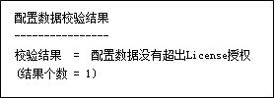
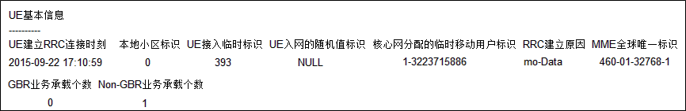
小区业务检查
License限制检查
执行CHK DATA2LIC检查配置数据校验
小区建立成功是否一定能确定让UE附着成功呢？
执行DSP ALLUEBASICINFO查询接入该小区的用户信息

Slide 54

问 题
影响小区建立成功的因素有哪些呢？
小区重配置过程中会去激活小区而影响业务吗？

